Slide 1

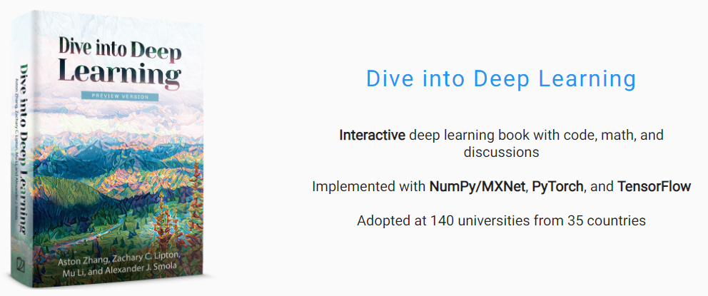
Dive into
Deep Learning
Preliminaries
Preliminaries / JunHo Yoon
Data Manipulation
Data Preprocessing
Linear Algebra
Calculus
Automatic Differentiation
Probability

Slide 2
Dive into
Deep Learning
Preliminaries
tensor란 n차원 배열을 뜻하고 tensor class (ndarray, pytorch, tensorflow)는 자동 미분을 지원한다. 이는 딥 러닝을 위한 데이터 저장과 조작을 하는 주요 인터페이스 이다.
tensor에서의 연산, broadcast, indexing and slicing, 메모리 절약 등 다양한 옵션을 알려준다.
* 이번 장에서는 numpy를 사용한 경험이 있다면 도움이 된다.
Data Manipulation
Data Preprocessing
Linear Algebra
Calculus
Automatic Differentiation
Probability
Calculate | 기본적인 연산(+, -, /, *, **), 지수 연산(np.exp()) 그리고 논리 연산이 가능하다.
Broadcast | 행렬의 크기가 다를 때에도 요소들 간의 연산이 가능하다. 결과에 따라 배열의 모양이 바뀌는 것
Indexing & Slicing | 행렬의 위치를 지정하거나 혹은 indexing에 대해 적용할 수 있다. ex) X[1,2] or x[0:2. :] = 12 // 1번째 2번째 행을 모두 적용
Saving Memory | 불필요한 메모리 할당과 코드 일부가 이전 파라미터를 참조하는 문제를 해결하기 위해 X[:] = X + Y or X += Y로 표기
Conversion to Other Python bjects | 다른 오브젝트로 변경 가능하다. ex) np.array(), torch.tensor(), tf.constant()

Slide 3
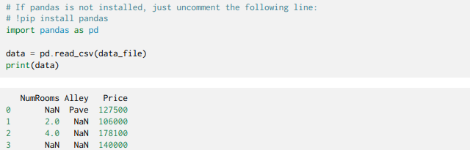

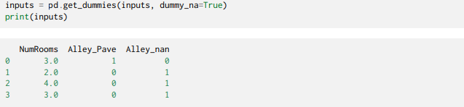
Dive into
Deep Learning
Preliminaries
pandas는 tensor와 함께 작업이 가능하고 missing value를 처리하는데 사용
* pandas를 이용한 전처리 기법
Load Data
Data Manipulation
Data Preprocessing
Linear Algebra
Calculus
Automatic Differentiation
Probability
NaN은 missing value이다
Pave = 1 NaN = 0
imputation | missing value를 0또는 1로 대체
deletion | missing value를 삭제

Slide 4
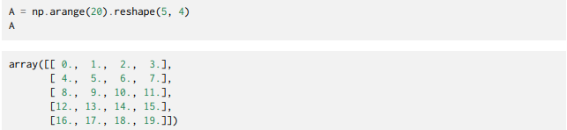
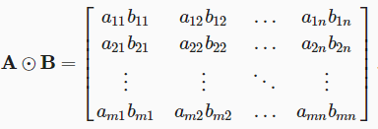
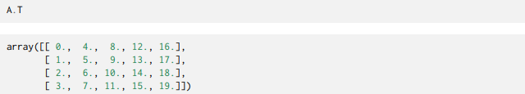

Dive into
Deep Learning
Preliminaries
선형 대수학에서의 기본적인 객체, 산술, 연산
* scala는 하나의 원소를 가진 tensor로 표시된다.
* vector는 숫자의 배열이다.
hadamard matrix
Data Manipulation
Data Preprocessing
Linear Algebra
Calculus
Automatic Differentiation
Probability
전치 행렬로 변환
대칭 행렬의 경우 전치 행렬로 변환 하여도 모두 같은 값을 가진다.

Slide 5
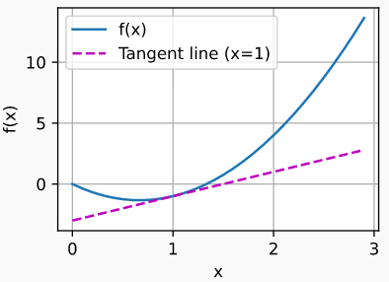


Dive into
Deep Learning
Preliminaries
미분은 거의 모든 딥러닝 최적화 문제에 적용
* 딥러닝의 다변량 함수는 복합적인 경우가 많기 때문에 기울기를 찾기 어려울 수 있으나 chain rule을 활용해 이를 해결
Data Manipulation
Data Preprocessing
Linear Algebra
Calculus
Automatic Differentiation
Probability
g는 x에서 미분이 가능 f는 g(x)에서 미분 가능
chain rule 명시법

Slide 6
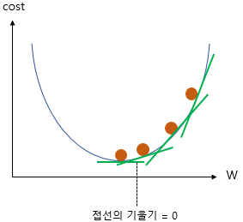


Dive into
Deep Learning
Preliminaries
자동 미분(Automatic Differentiation)
* 모델이 복잡해질 수록 경사 하강법을 직접 코딩하기 어렵기 때문에 자동 미분 사용
require_grad=True: w에 대한 기울기를 w.grad에 저장
Data Manipulation
Data Preprocessing
Linear Algebra
Calculus
Automatic Differentiation
Probability
수식을 정의하고 w에 대하여 미분

Slide 7


Dive into
Deep Learning
Preliminaries
확률
* 기대, 분산은 확률 분포의 주요 특성을 요약하는 측정 값을 제공
X의 기대치(평균)
X가 예상의 편차를 측정, 분산으로 수량화
Data Manipulation
Data Preprocessing
Linear Algebra
Calculus
Automatic Differentiation
Probability
제곱근의 표준편자
* 왜 편차를 제곱해야했는가?: 편차의 합이 0이 되는 경우를 해결하기 위함

